Slide 1
第一章 绪论
  1.1 数据库系统概述
  1.2 数据模型
  1.3 数据库系统的结构
  1.4 数据库系统的组成
  1.5 小结
An Introduction to Database Systenm

Slide 2
1.2 数据模型
1.2.1 概念模型
1.2.2 数据模型的组成要素
1.2.3 最常用的数据模型
1.2.4 层次模型
1.2.5 网状模型
1.2.6 关系模型
An Introduction to Database Systenm

Slide 3
1.2.5 网状模型
1. 网状数据模型的数据结构
2. 网状数据模型的数据操纵
3. 网状数据模型的完整性约束
4. 网状数据模型的存储结构
5. 网状数据模型的优缺点
6. 典型的网状数据库系统
An Introduction to Database Systenm

Slide 4
1.网状数据模型的数据结构
网状模型
用网状结构表示实体及其之间联系的模型称为网状模型。
  满足下面两个条件的基本层次联系的集合为网状模型。
  1. 允许一个以上的结点无双亲；
  2. 一个结点可以有多于一个的双亲。
An Introduction to Database Systenm

Slide 5
网状数据模型的数据结构(续）
表示方法（与层次数据模型相同）
  实体型：用记录类型描述。
  每个结点表示一个记录类型。
  属性：用字段描述。
  每个记录类型可包含若干个字段。
  联系：用结点之间的连线表示记录（类）型之
  间的一对多的父子联系。
An Introduction to Database Systenm

Slide 6
部门
技能
工作
工作A
工作B
工作C
^{m}
^{n}
雇员A
雇员B
雇员C
雇员
雇员
简单网
复杂网
¹ ^{m}
m _{n}
母亲
零件
m
n
简单环
复杂环
¹
^{m}
^{m}
^{n}
¹
^{m}
^{m}
^{n}
1
m
网状数据结构的种类

Slide 7
网状数据模型的数据结构
Ｒ
1
Ｒ
2
R1
R2
L1 L2
L3
R3
L1 L2
R3
L4
R4
R5
An Introduction to Database Systenm

Slide 8
网状数据模型的数据结构(续）
Ｒ
1
L1 L2
R2
An Introduction to Database Systenm

Slide 9
网状数据模型的数据结构(续）
学生宿舍
系
学生
教研室
教师
An Introduction to Database Systenm

Slide 10
网状数据模型的数据结构(续）
特点
  只能直接处理一对多的实体联系
  每个记录类型定义一个排序字段，也称为码字段
  任何记录值只有按其路径查看时，才能显出它的全部意义
An Introduction to Database Systenm

Slide 11
网状数据模型的数据结构(续）
网状模型与层次模型的区别
  网状模型允许多个结点没有双亲结点
  网状模型允许结点有多个双亲结点
  网状模型允许两个结点之间有多种联系（复合联系）
  网状模型可以更直接地去描述现实世界
  层次模型实际上是网状模型的一个特例
An Introduction to Database Systenm

Slide 12
网状数据模型的数据结构(续）
多对多联系在网状模型中的表示
  用网状模型间接表示多对多联系
  方法
  将多对多联系直接分解成一对多联系
An Introduction to Database Systenm

Slide 13
型
具
体
值
工作A
工作B
工作C
工作
m
^{n}
雇员A
雇员B
雇员C
雇员
工作A
工作
雇员
1
^{n}
1
^{n}
雇员A
雇员B
雇员
工作
雇员A
工作A
工作B
复杂网分解为层次

Slide 14
¹ ₁ ^{m}
m ^{m} _{n}
母亲
母亲
零件
零件
简单环形结构
分解为简单网
复杂环形结构
分解为简单网
配件
女儿
注意模型结构的分类和分解，主要是因为各种不同的数据库管理系统所能处理的数据模型不一样。弄清了模型结构的分类和分解后能针对具体的系统来确定它所能接受的模型结构，将不合要求的模型结构进行转化。
母女系：表示一个母亲有几个女儿
女母系：表示这个女儿是谁
一个零件需要哪些零件作配件
一个零件可以作为哪些零件的配件
简单网分解为层次
复杂网分解为简单网
订货人
货物
订货人
货物
通过中间媒介联系记录把它们分解为简单网结构
货单

Slide 15
DBTG网状数据模型两种基本构件
DBTG网状数据模型两种基本构件，记录类型与系类型，以它们为基础，按照一定的规则可构造出网状数据模型。
An Introduction to Database Systenm

Slide 16
(1)记录类型：它是具有相同结构的一组记录的框架，它能描述数据项的分级结构。即数据对象中除了可命名的最小数据单位数据项外，还可直接描述组项、向量、重复组等。例如：一个人的记录可由姓名、生日、性别组成，而生日又由年、月、日组成，则DBTG数据描述语言DDL可以定义该记录类型如下：RECORD NAME IS PERSON;
02 NAME PIC A（12）
02 BIRTH_DATE
03 MONTH PIC 99
03 DAY PIC 99
03 YEAR PIC 9(4).
02 SEX PIC A（ 1）
其中02,03为级数，意义为生日由年月日组成，BIRTH_DATA为一组项
An Introduction to Database Systenm

Slide 17
(2) 系类型是网状模型中最重要的概念它是表达记录类型间联系的工具，系类型是一棵以记录类型为结点的二级树。处于主导地位的记录类型称为系主记录类型，处于从属地位的记录类型称为成员记录类型。每个系型由一个系主记录型和从属于这个系主记录型的若干个成员记录型组成。
系类型表示记录类型之间的联系，系值表示记录值之间的联系。每一个系类型都必须命名。
An Introduction to Database Systenm

Slide 18
系是DBTG中用以描述两个记录型间1：N联系的一种数据结构。
有型和值之分。
一班
例：班级-学生系
王一
李红
丁杰
系主记录型
班级
成员记录型
学生
二班
型
值
李力
张红
王杰
An Introduction to Database Systenm

Slide 19
专业系
公司
科室
专业系
DBTG系统中对于如何用记录建立系给出了如下规则
工人
s5
s1 s2 s3 s4 s8 s9
教研室
s6
职员
教员
学生
工具
教员
一个记录作为一个或多个系的成员记录
一个记录型作为一个或多个系的系主记录
任一记录型既可作为一个或多个系的系主记录，也可作为一个或多个系的系成员记录
两个记录型之间可存在多种系联系
设置奇异系的目的是为了有时对一些记录
直接存取而无需通过系，从而提高存取速度
教研室
系统
s10
遵循上述规律，可根据应用需求建立任意多个系，从而构造出数据库的模式。
成员记录
教师
干部
工人
奇异系：.以虚构的“系统”为主记录，一个或多个记录型为成员记录的系。(它是无主系）
同一系型有多个成员记录型

Slide 20
系值：系值是系型的具体实例，表示组成系型的各记录型的值之间的联系。系值的构成特点：
（1）系值的存在依赖于系主记录值的存在。如果一系类型中仅有系主记录值而无成员记录值，则该系值存在，但称为空系（如s4系中，各专业系目前还没有具体的学生，则在现行数据库中该S4系称为空系）。
(2)一个系值有且只有一个系主记录值和任意多个(空系除外)成员记录值
（3）任何系型可具有任意多个系值。
（4）同一成员记录值不能出现在同一系型的不同系值中。
（5）一个记录值可以参与不同系型的多个系值。
（6）奇异系只有一个系值，因为其系主记录值“系统”只有一个。
An Introduction to Database Systenm

Slide 21
建筑材料公司
装修公司
财务科
某一职员记录既可属于公司作为系主的S1的某一系值，又可属于科室作为系主的S2系的某一系值
王一
王红
王红
S1系
李云
赵林
张敏
赵明
S2系
一个系型具有多个系值

Slide 22
学号 姓名 系别
课程号 课程名 学分
S-SC C-SC
学号 课程号 成绩
图1.22 学生/选课/课程的网状数据库模式
An Introduction to Database Systenm

Slide 23
2. 网状模型的数据操纵
查询
插入
删除
更新
An Introduction to Database Systenm

Slide 24
3.网状数据模型的完整性约束
网状数据库系统（如DBTG）对数据操纵加
了一些限制，提供了一定的完整性约束
  码
  双亲结点与子女结点之间是一对多联系
An Introduction to Database Systenm

Slide 25
3. 网状数据模型的完整性约束
完整性约束条件
  允许插入尚未确定双亲结点值的子女结点值
  允许只删除双亲结点值
An Introduction to Database Systenm

Slide 26
4.网状数据模型的存储结构
关键
  实现记录之间的联系
常用方法
  单向链接
  双向链接
  环状链接
  向首链接
An Introduction to Database Systenm

Slide 27
S1 C1 A
S1
S1 C2 A
C1
S2 C1 A
S2
学生选课数据库中学生、课程和选课三个记录的值可以分别按某种文件组织方式存储,记录之间的联系用单向链接法实现。
S2 C3 B
C2
S3 C1 B
S3
S3 C2 B
S4 C1 A
C3
S4
S4 C2 A
S4 C3 B
An Introduction to Database Systenm
图1.23 学生/选课/课程的网状数据库事例

Slide 28
5.网状模型的优缺点
优点
  能够更为直接地描述现实世界，如一个结点可以有多个双亲
  具有良好的性能，存取效率较高
缺点
  结构比较复杂，而且随着应用环境的扩大，数据库的结构就变得越来越复杂，不利于最终用户掌握
  DDL、DML语言复杂，用户不容易使用
An Introduction to Database Systenm

Slide 29
6. 典型的网状数据库系统
DBTG系统，亦称CODASYL系统
  由DBTG提出的一个系统方案
  奠定了数据库系统的基本概念、方法和技术
  70年代推出
实际系统
  Cullinet Software Inc.公司的 IDMS
  Univac公司的 DMS1100
  Honeywell公司的IDS/2
  HP公司的IMAGE
An Introduction to Database Systenm

Slide 30
网状模型和层次模型在本质上是一样的。它们是格式化模型。从逻辑上看，它们都是基本层次联系的集合，用结点表示实体，用有向边表示实体间的联系；从物理结构上看，它们的每一个结点都是一个存储记录，用链接指针来实现记录之间的联系。当存储数据时这些指针就固定下来了，检索数据时必须考虑存取路径问题。数据更新时，涉及到链接指针的调整，缺乏灵活性,系统扩充相当麻烦 。
An Introduction to Database Systenm

Slide 31
1.2 数据模型
1.2.1 概念模型
1.2.2 数据模型的组成要素
1.2.3 最常用的数据模型
1.2.4 层次模型
1.2.5 网状模型
1.2.6 关系模型
An Introduction to Database Systenm

Slide 32
1.2.6 关系模型
1. 关系数据模型的数据结构
2. 关系数据模型的操纵
3. 关系数据模型的完整性约束
4. 关系数据模型的存储结构
5. 关系数据模型的优缺点
6. 典型的关系数据库系统
An Introduction to Database Systenm

Slide 33
关系模型
最重要的一种数据模型。也是目前主要采用的数据模型
1970年由美国IBM公司San Jose研究室的研究员E.F.Codd提出
本课程的重点
An Introduction to Database Systenm

Slide 34
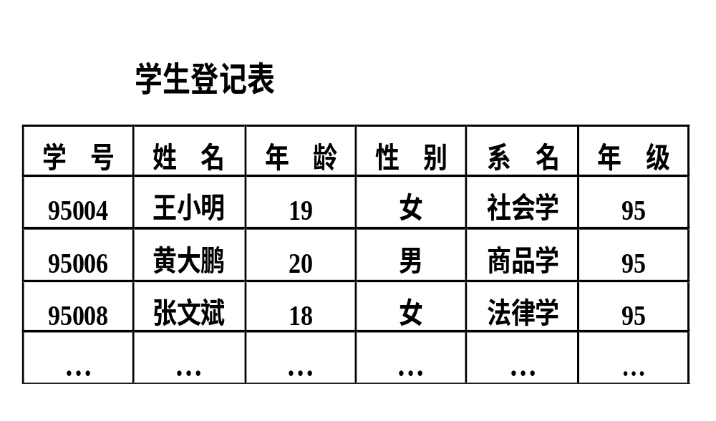
关系数据模型的数据结构
在用户观点下，关系模型中数据的逻辑结构是一张二维表，它由行和列组成。
An Introduction to Database Systenm

Slide 35
关系模型的基本概念
  关系（Relation）
    一个关系对应通常说的一张表。
  元组（Tuple）
    表中的一行即为一个元组。
  属性（Attribute）
    表中的一列即为一个属性，给每一个属性起一个名称即属性名。
An Introduction to Database Systenm

Slide 36
关系模型的基本概念
  主码（Key）
    表中的某个属性组，它可以唯一确定一个元组。
  域（Domain）
    属性的取值范围。
  分量
    元组中的一个属性值。
  关系模式
    对关系的描述
    关系名（属性1，属性2，…，属性n）
    学生（学号，姓名，年龄，性别，系，年级）
An Introduction to Database Systenm

Slide 37
关系数据模型的数据结构(续）
实体及实体间的联系的表示方法
  实体型：直接用关系（表）表示。
  属性：用属性名表示。
  一对一联系：隐含在实体对应的关系中。
  一对多联系：隐含在实体对应的关系中。
  多对多联系：直接用关系表示。
An Introduction to Database Systenm

Slide 38
关系数据模型的数据结构(续）
  例1
  学生、系、系与学生之间的一对多联系：
  学生（学号，姓名，年龄，性别，系号，年级）
  系 (系号，系名，办公地点)
  例2
  系、系主任、系与系主任间的一对一联系
An Introduction to Database Systenm

Slide 39
关系数据模型的数据结构(续）
  例3
  学生、课程、学生与课程之间的多对多联系：
  学生（学号，姓名，年龄，性别，系号，年级）
  课程（课程号，课程名，学分）
  选修（学号，课程号，成绩）
An Introduction to Database Systenm

Slide 40
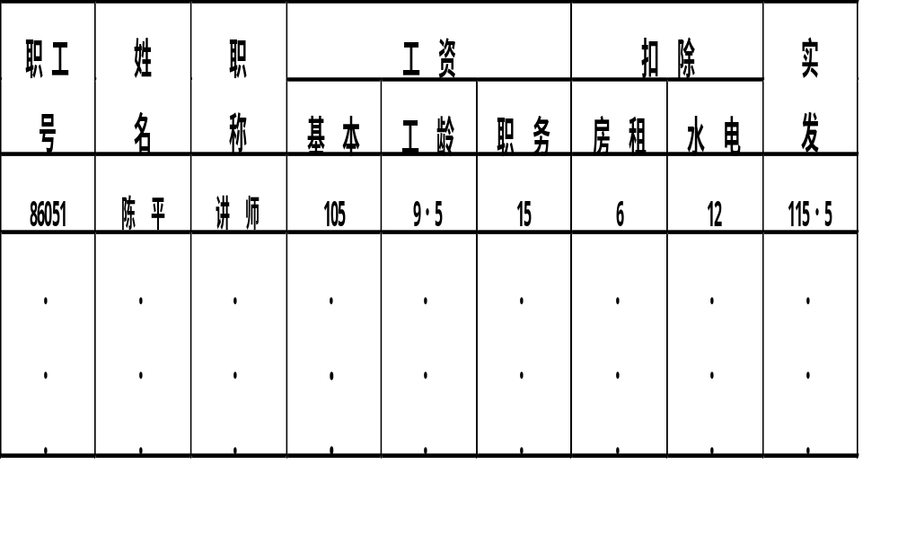
关系数据模型的数据结构(续）
关系必须是规范化的，满足一定的规范条件
  最基本的规范条件：关系的每一个分量必须是一个不
  可分的数据项。
An Introduction to Database Systenm

Slide 41
2.关系模型的数据操纵
查询、插入、删除、更新
数据操作是集合操作，操作对象和操作结果都是关系，即若干元组的集合
存取路径对用户隐蔽，用户只要指出“干什么”，不必详细说明“怎么干”
An Introduction to Database Systenm

Slide 42
3.关系模型的完整性约束
实体完整性
参照完整性
用户定义的完整性
An Introduction to Database Systenm

Slide 43
4.关系数据模型的存储结构
表以文件形式存储
有的DBMS一个表对应一个操作系统文件
有的DBMS自己设计文件结构
An Introduction to Database Systenm

Slide 44
5.关系模型的优缺点
优点
  建立在严格的数学概念的基础上
  概念单一。数据结构简单、清晰，用户易懂易用
    实体和各类联系都用关系来表示。
    对数据的检索结果也是关系。
  关系模型的存取路径对用户透明
    具有更高的数据独立性，更好的安全保密性
    简化了程序员的工作和数据库开发建立的工作
An Introduction to Database Systenm

Slide 45
关系模型的优缺点（续）
缺点
  存取路径对用户透明导致查询效率往往不如非
  关系数据模型
  为提高性能，必须对用户的查询请求进行优化
  增加了开发数据库管理系统的难度
An Introduction to Database Systenm

Slide 46
6. 典型的关系数据库系统
  ORACLE
  SYBASE
  INFORMIX
  DB/2
  COBASE
  PBASE
  EasyBase
  DM/2
  OpenBase
An Introduction to Database Systenm

Slide 47
第一章 绪论
  1.1 数据库系统概述
  1.2 数据模型
  1.3 数据库系统的结构
  1.4 数据库系统的组成
  1.5 小结
An Introduction to Database Systenm

Slide 48
1.3 数据库系统结构
1.3.1数据库系统内部的模式结构
  从数据库管理系统角度看
1.3.2数据库系统外部的体系结构
  从数据库最终用户角度看
An Introduction to Database Systenm

Slide 49
1.3.1 数据库系统的模式结构
数据库系统模式的概念
数据库系统的三级模式结构
数据库的二级映象功能与数据独立性
小结
An Introduction to Database Systenm

Slide 50
数据库系统模式的概念
“型” 和“值” 的概念
  型（Type）
    对某一类数据的结构和属性的说明
  值（Value）
    是型的一个具体赋值
  例如：学生记录
  记录型：
  （学号，姓名，性别，系别，年龄，籍贯）
  该记录型的一个记录值：
  （900201，李明，男，计算机，22，江苏）
An Introduction to Database Systenm

Slide 51
数据库系统模式的概念（续）
模式（Schema）
  数据库逻辑结构和特征的描述
  是型的描述
  反映的是数据的结构及其联系
  模式是相对稳定的
模式的一个实例（Instance）
  模式的一个具体值
  反映数据库某一时刻的状态
  同一个模式可以有很多实例
  实例随数据库中的数据的更新而变动
An Introduction to Database Systenm

Slide 52
1.3.1 数据库系统的模式结构
数据库系统模式的概念
数据库系统的三级模式结构
数据库的二级映象功能与数据独立性
小结
An Introduction to Database Systenm

Slide 53
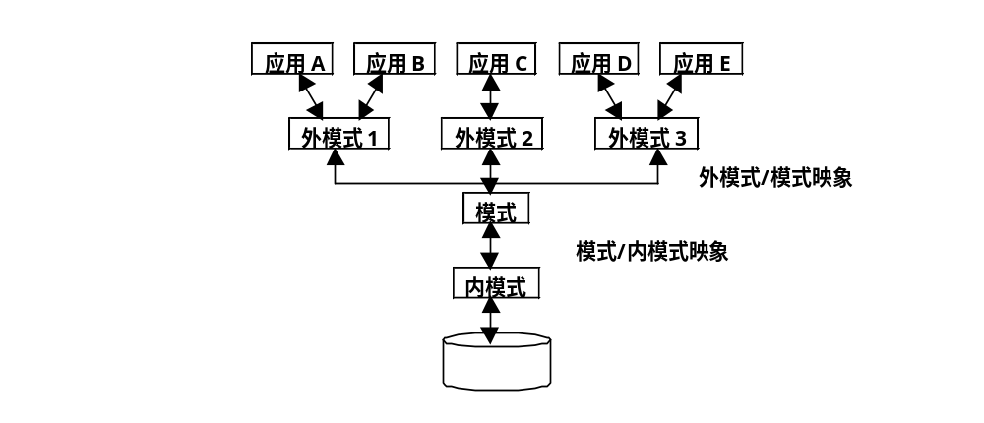
数据库系统的三级模式结构
An Introduction to Database Systenm

Slide 54
1．模式（Schema）
模式（也称逻辑模式）
  数据库中全体数据的逻辑结构和特征的描述
  所有用户的公共数据视图，综合了所有用户的需求
一个数据库只有一个模式
模式的地位：是数据库系统模式结构的中间层
  与数据的物理存储细节和硬件环境无关
  与具体的应用程序、开发工具及高级程序设计语言无关
模式的定义
  数据的逻辑结构（数据项的名字、类型、取值范围等）
  数据之间的联系
  数据有关的安全性、完整性要求
An Introduction to Database Systenm

Slide 55
2. 外模式（External Schema）
外模式（也称子模式或用户模式）
  数据库用户（包括应用程序员和最终用户）使用的局部数据的逻辑结构和特征的描述
  数据库用户的数据视图，是与某一应用有关的数据的逻辑表示
An Introduction to Database Systenm

Slide 56
外模式（续）
外模式的地位：介于模式与应用之间
  模式与外模式的关系：一对多
    外模式通常是模式的子集
    一个数据库可以有多个外模式。反映了不同的用户的应用需求、看待数据的方式、对数据保密的要求
    对模式中同一数据，在外模式中的结构、类型、长度、保密级别等都可以不同
  外模式与应用的关系：一对多
    同一外模式也可以为某一用户的多个应用系统所使用，
    但一个应用程序只能使用一个外模式。
An Introduction to Database Systenm

Slide 57
外模式（续）
外模式的用途
  保证数据库安全性的一个有力措施。
  每个用户只能看见和访问所对应的外模式中的数据
An Introduction to Database Systenm

Slide 58
3．内模式（Internal Schema）
内模式（也称存储模式）
  是数据物理结构和存储方式的描述
  是数据在数据库内部的表示方式
    记录的存储方式（顺序存储，按照B树结构存储，按hash方法存储）
    索引的组织方式
    数据是否压缩存储
    数据是否加密
    数据存储记录结构的规定
一个数据库只有一个内模式
An Introduction to Database Systenm

Slide 59
1.3.1 数据库系统的模式结构
数据库系统模式的概念
数据库系统的三级模式结构
数据库的二级映象功能与数据独立性
小结
An Introduction to Database Systenm

Slide 60
三级模式与二级映象
三级模式是对数据的三个抽象级别
二级映象在DBMS内部实现这三个抽象层次的联系和转换
An Introduction to Database Systenm

Slide 61
数据库系统的三级模式结构
An Introduction to Database Systenm

Slide 62
1．外模式／模式映象
定义外模式与模式之间的对应关系
每一个外模式都对应一个外模式／模式映象
映象定义通常包含在各自外模式的描述中
An Introduction to Database Systenm

Slide 63
外模式／模式映象的用途
保证数据的逻辑独立性
  当模式改变时，数据库管理员修改有关的外模式／模式映象，使外模式保持不变
  应用程序是依据数据的外模式编写的，从而应用程序不必修改，保证了数据与程序的逻辑独立性，简称数据的逻辑独立性。
An Introduction to Database Systenm

Slide 64
2．模式／内模式映象
模式／内模式映象定义了数据全局逻辑结构与存储结构之间的对应关系。例如，说明逻辑记录和字段在内部是如何表示的
数据库中模式／内模式映象是唯一的
该映象定义通常包含在模式描述中
An Introduction to Database Systenm

Slide 65
模式／内模式映象的用途
保证数据的物理独立性
  当数据库的存储结构改变了（例如选用了另一种存储结构），数据库管理员修改模式／内模式映象，使模式保持不变
  应用程序不受影响。保证了数据与程序的物理独立性，简称数据的物理独立性。
An Introduction to Database Systenm

Slide 66
1.3.1 数据库系统的模式结构
数据库系统模式的概念
数据库系统的三级模式结构
数据库的二级映象功能与数据独立性
小结
An Introduction to Database Systenm

Slide 67
小结
模式
  是数据库的中心与关键
  独立于数据库的其它层次
  设计数据库模式结构时应首先确定数据库的逻辑模式
An Introduction to Database Systenm

Slide 68
小结（续）
内模式
  依赖于全局逻辑结构，但独立于数据库的用户视图即外模式，也独立于具体的存储设备。
  它将全局逻辑结构中所定义的数据结构及其联系按照一定的物理存储策略进行组织，以达到较好的时间与空间效率。
An Introduction to Database Systenm

Slide 69
小结（续）
外模式
  面向具体的应用程序，定义在逻辑模式之上，但独立于存储模式和存储设备
  设计外模式时应充分考虑到应用的扩充性。当应用需求发生较大变化，相应外模式不能满足其视图要求时，该外模式就得做相应改动
An Introduction to Database Systenm

Slide 70
小结（续）
应用程序
  在外模式描述的数据结构上编制的，它依赖于特定的外模式，与数据库的模式和存储结构独立。
  不同的应用程序有时可以共用同一个外模式。
An Introduction to Database Systenm

Slide 71
小结（续）
二级映象
  保证了数据库外模式的稳定性，从而从底层保证了应用程序的稳定性，除非应用需求本身发生变化，否则应用程序一般不需要修改。
  数据与程序之间的独立性，使得数据的定义和描述可以从应用程序中分离出去。
An Introduction to Database Systenm

Slide 72
V1(学号,姓名)
V2(学号,性别,姓名,所在系)
外模式
概念模式
Students(Sno,Sname,Sage,Ssex,Sdept)
STRUCT Student
{
char Sno[10],
char Sname[8],
Char Ssex[1],
Int Sage,
Char Sdept[20]
}
内模式
An Introduction to Database Systenm

Slide 73
序号 姓名 性别 年龄 职称 单位 工龄 工资
序号 姓名 年龄 职称 单位 项目 经费
人事登记表 科研登记表
序号 姓名 年龄 职称 单位 课程 学时
序号 姓名 单位 工龄 工资 房租 水电 实发
教学登记表
工资卡片
序号 姓名 性别 年龄 职称 单位 工龄 工资 科研 经费 课名 学时 房租 水电
基本文件
自然状态文件
序号 姓名 性别 年龄 职称 单位
序号 项目 经费
序号 工龄 工资 房租 水电
序号 课名 学时
项目文件 工资文件 教学文件

Slide 74
总而言之，两级变换为数据库带来了众多的优越性。首先将程序和数据真正分离了。其次实现了数据共享，减少了大量的数据冗余。掩盖了对用户无关的数据，实行了有效地控制存取，获得了数据的安全、保密性。总之有了两级变换才有了数据库的许多好处，所以变换是数据库技术的本质，是数据库系统的灵魂。
An Introduction to Database Systenm

Slide 75
1.3 数据库系统结构
1.3.1数据库系统内部的模式结构
  从数据库管理系统角度看
1.3.2数据库系统外部的体系结构
  从数据库最终用户角度看
An Introduction to Database Systenm

Slide 76
1.3.2 数据库系统外部的体系结构
单用户结构
主从式结构
分布式结构
客户/服务器结构
浏览器/应用服务器/数据库服务器结构
An Introduction to Database Systenm

Slide 77
1. 单用户数据库系统
整个数据库系统(应用程序、DBMS、数据)装在一台计算机上，为一个用户独占，不同机器之间不能共享数据。
早期的最简单的数据库系统
An Introduction to Database Systenm
Notes:
例如一个企业的各个部门都使用本部门的机器来管理本部门的数据，各个部门的机器是独立的。由于不同部门之间不能共享数据，因此企业内部存在大量的冗余数据。例如人事部门、会计部门、技术部门必须重复存放每一名职工的一些基本信息（职工号、姓名等）。

Slide 78
2. 主从式结构的数据库系统
一个主机带多个终端的多用户结构
  数据库系统，包括应用程序、DBMS、数据，都集中存放在主机上，所有处理任务都由
  主机来完成
  各个用户通过主机的终端并发地存取数据库，共享数据资源
An Introduction to Database Systenm

Slide 79



主从式结构的数据库系统
终端
主机
An Introduction to Database Systenm

Slide 80
主从式结构的数据库系统(续）
优点
  易于管理、控制与维护。
缺点
  当终端用户数目增加到一定程度后，主机的任务会过分繁重，成为瓶颈，从而使系统性能下降。
  系统的可靠性依赖主机,当主机出现故障时，整个系统都不能使用。
An Introduction to Database Systenm

Slide 81
3. 分布式结构的数据库系统
数据库中的数据在逻辑上是一个整体，但物理地分布在计算机网络的不同结点上。
  网络中的每个结点都可以独立处理本地数据库中的数据，执行局部应用
  同时也可以同时存取和处理多个异地数据库中的数据，执行全局应用
An Introduction to Database Systenm

Slide 82
分布式结构的数据库系统（续）
优点
  适应了地理上分散的公司、团体和组织对于数据库应用的需求。
缺点
  数据的分布存放给数据的处理、管理与维护带来困难。
  当用户需要经常访问远程数据时，系统效率会明显地受到网络传输的制约。
An Introduction to Database Systenm

Slide 83
4．客户／服务器结构的数据库系统
把DBMS功能和应用分开
  网络中某个（些）结点上的计算机专门用于执行DBMS功能，称为数据库服务器，简称服务器
  其他结点上的计算机安装DBMS的外围应用开发工具，用户的应用系统，称为客户机
An Introduction to Database Systenm
Notes:
与主从式结构的区别
主从式数据库系统中的主机和分布式数据库系统中的每个结点机既执行DBMS功能又执行应用程序。

Slide 84
客户／服务器数据库系统的种类
集中的服务器结构
一台数据库服务器，多台客户机
分布的服务器结构
  在网络中有多台数据库服务器
  分布的服务器结构是客户／服务器与
  分布式数据库的结合
An Introduction to Database Systenm

Slide 85
带有30000条记录的
数据库表格文件student
客户工作站
文件服务器
查询表格
提出SQL请求
响应请求返回整个表格
30000条记录的表格
查询在此执行
文件服务器结构查询处理过程
An Introduction to Database Systenm

Slide 86
文件服务器与客户/服务器的数据库操作
带有30000条记录的
数据库表格文件student
客户工作站
服务器
SQL请求
提交SQL
查询在服务器端执行
返回一条记录
接收的结果
客户/服务器结构查询处理过程
An Introduction to Database Systenm

Slide 87
客户／服务器结构的优点
  客户端的用户请求被传送到数据库服务器，数据库服务器进行处理后，只将结果返回给用户，从而显著减少了数据传输量
  数据库更加开放
    客户与服务器一般都能在多种不同的硬件和软件平台上运行
    可以使用不同厂商的数据库应用开发工具
An Introduction to Database Systenm

Slide 88
客户／服务器结构的缺点
  “胖客户”问题：
  系统安装复杂，工作量大。
  应用维护困难，难于保密，造成安全性差。
  相同的应用程序要重复安装在每一台客户机上，从系统总体来看，大大浪费了系统资源。
  系统规模达到数百数千台客户机，它们的硬件配置、
  操作系统又常常不同，要为每一个客户机安装应用程
  序和相应的工具模块，其安装维护代价便不可接受了。
An Introduction to Database Systenm

Slide 89
浏览器/应用服务器/数据库服务器结构
客户端：
浏览器软件、用户界面
浏览器的界面统一，广大用户容易掌握
大大减少了培训时间与费用。
服务器端分为两部分：
  Web服务器、应用服务器
  数据库服务器等
  大大减少了系统开发和维护代价
  能够支持数万甚至更多的用户
An Introduction to Database Systenm

Slide 90
第一章 绪论
  1.1 数据库系统概述
  1.2 数据模型
  1.3 数据库系统的结构
  1.4 数据库系统的组成
  1.5 小结
An Introduction to Database Systenm

Slide 91
1.4 数据库系统的组成
数据库
数据库管理系统（及其开发工具）
应用系统
数据库管理员
（用户）
An Introduction to Database Systenm

Slide 92
用户
用户
用户
应用系统
图1.1 数据库系统
应用开发工具
数据库管理系统
数据库管理员
操作系统
数据库
An Introduction to Database Systenm

Slide 93
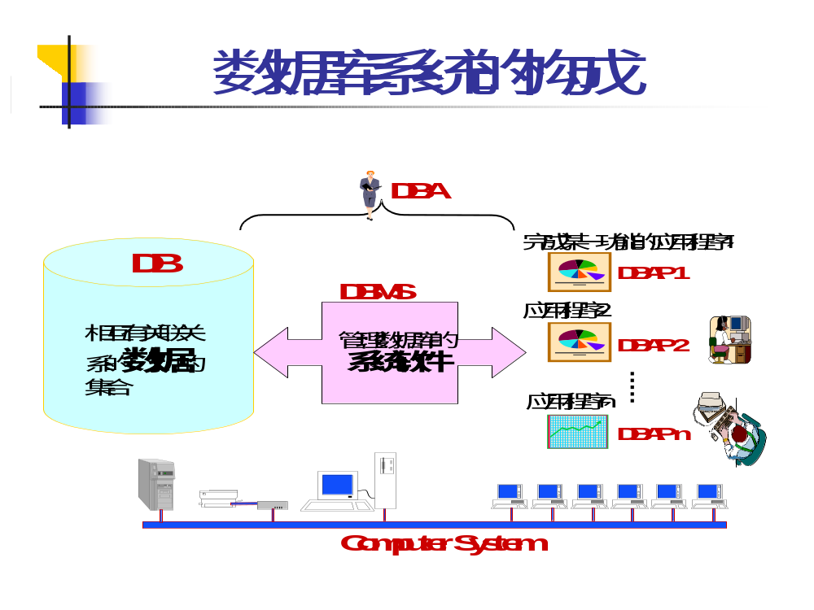
An Introduction to Database Systenm

Slide 94
应用系统
应用开发工具
DBMS
OS
硬件
编译系统
数据库在计算机中的地位
An Introduction to Database Systenm

Slide 95
一、硬件平台及数据库
数据库系统对硬件资源的要求
(1) 足够大的内存
  操作系统
  DBMS的核心模块
  数据缓冲区
  应用程序
An Introduction to Database Systenm

Slide 96
数据库系统对硬件资源的要求
(2) 足够大的外存
  磁盘
    操作系统
    DBMS
    应用程序
    数据库及其备份
  光盘、磁带、软盘
    数据备份
  (3)足够快的处理器，较高的通道能力，提高数据传送率
An Introduction to Database Systenm

Slide 97
（4）对于网络数据库系统，还需要有网络通
信设备的支持。
An Introduction to Database Systenm

Slide 98
二、软件
DBMS DBMS是数据库系统的核心软件
操作系统 支持DBMS运行的操作系统
与数据库接口的高级语言及其编译系统
以DBMS为核心的应用开发工具
为特定应用环境开发的数据库应用系统
An Introduction to Database Systenm

Slide 99
三、人员
数据库管理员
系统分析员
数据库设计人员
应用程序员
(最终用户)
An Introduction to Database Systenm

Slide 100
1. 数据库管理员(DBA)
决定数据库中的信息内容和结构
决定数据库的存储结构和存取策略
定义数据的安全性要求和完整性约束条件
An Introduction to Database Systenm

Slide 101
数据库管理员(续)
监控数据库的使用和运行
  周期性转储数据库
    数据文件
    日志文件
  系统故障恢复
  介质故障恢复
  监视审计文件
An Introduction to Database Systenm

Slide 102
数据库管理员(续)
数据库的改进和重组
  性能监控和调优
  数据重组
数据库重构
An Introduction to Database Systenm

Slide 103
2. 系统分析员
负责应用系统的需求分析和规范说明
与用户及DBA协商，确定系统的硬软件配置
参与数据库系统的概要设计
An Introduction to Database Systenm

Slide 104
3. 数据库设计人员
参加用户需求调查和系统分析
确定数据库中的数据
设计数据库各级模式
An Introduction to Database Systenm

Slide 105
4. 应用程序员
设计和编写应用系统的程序模块
进行调试和安装
An Introduction to Database Systenm

Slide 106
5. 用户
偶然用户
  企业或组织机构的高中级管理人员
简单用户
  银行的职员、机票预定人员、旅馆总台服务员
An Introduction to Database Systenm

Slide 107
用户（续）
复杂用户
  工程师、科学家、经济学家、科技工作者等
  直接使用数据库语言访问数据库，甚至能够基于数据库管理系统的API编制自己的应用程序
An Introduction to Database Systenm

Slide 108
第一章 绪论
  1.1 数据库系统概述
  1.2 数据模型
  1.3 数据库系统的结构
  1.4 数据库系统的组成
  1.5 小结
An Introduction to Database Systenm

Slide 109
小结
数据库系统概述
  数据库的基本概念
  数据管理的发展过程
  数据库系统的研究领域
数据模型
  数据模型的三要素
  概念模型， E-R 模型
  三种主要数据模型
An Introduction to Database Systenm

Slide 110
小结(续)
数据库系统的结构
  数据库系统三级模式结构
  数据库系统的体系结构
数据库系统的组成
An Introduction to Database Systenm

